Slide 1
Primaria Summersill 2024-2025 Título I
Presentación de la Reunión Anual

Slide 2
Presentaciones
Rosemary McGahhey – Especialista en Lectura, Grados K-3
Maureen Lane – Especialista en Lectura, Grados K-3
Rebecca Grant - Entrenadora de instrucción de título I y especialista en lectura, grados 4-5

Slide 3
¿Qué es el enriquecimiento de la lectura?
El Título I es financiamiento federal. El propósito es ayudar a los estudiantes a cumplir con el desafiante contenido académico y los estándares de rendimiento de Carolina del Norte. Summersill es un sitio de Título I para toda la escuela. Todos los estudiantes de Summersill son "Estudiantes de Título I". Summersill ofrece un programa complementario de enriquecimiento de lectura en un grupo pequeño. Utilizamos una variedad de materiales didácticos, métodos y estrategias

Slide 4
¿Cómo calificó mi hijo de K-3 grado para el Enriquecimiento de la Lectura?
MSCL (Lista de Criterios de Selección Múltiple) Los estudiantes con mayor necesidad son seleccionados primero. Los estudiantes de kindergarten serán seleccionados utilizando criterios apropiados para BOY (ELI, Dibels, recomendación del maestro). Grados 1-3 Evaluación DIBELS de otoño de 2024 y diagnóstico de lectura iReady Datos de la boleta de calificaciones 2023-2024 Aportes de los maestros Encuesta de alfabetización en el hogar (grados K - 3) Observación de lectura de otoño de 2024, si corresponde

Slide 5
¿Cómo calificó mi hijo de 4 y 5 grado para el Enriquecimiento de la Lectura?
Evaluación DIBELS de otoño de 2024 y diagnóstico de lectura iReady Datos de la boleta de calificaciones 2023-2024 Aportes de los maestros Datos de lectura de EOG Observación de lectura de otoño de 2024, si corresponde

Slide 6
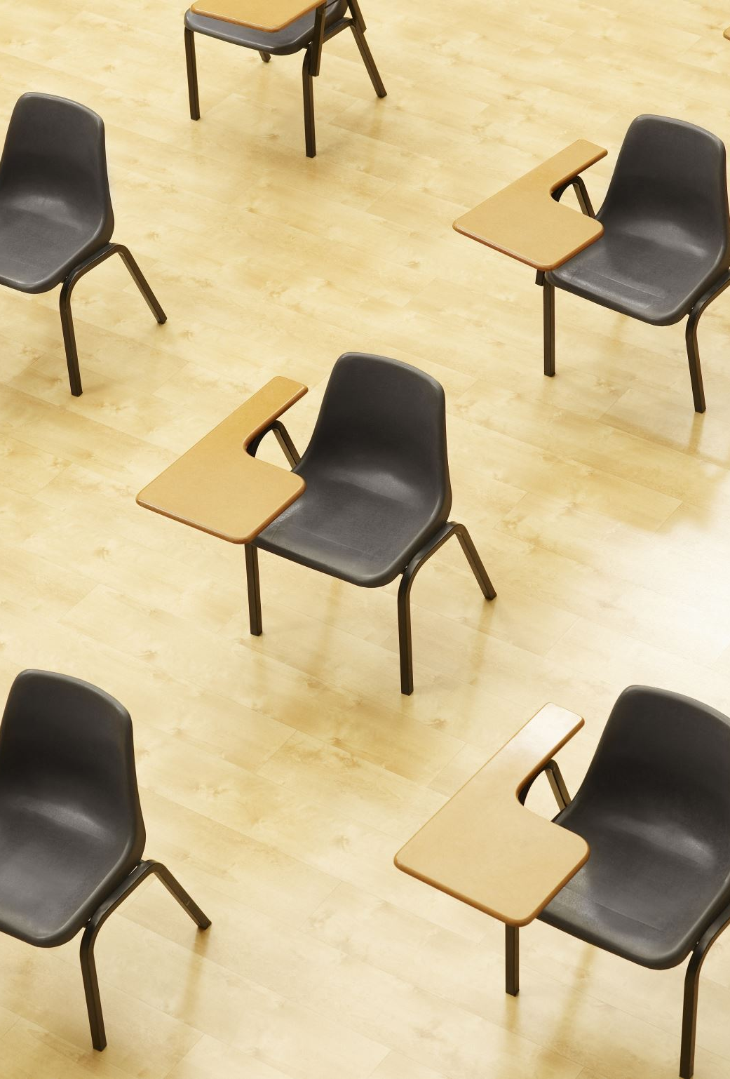
¿Cuándo y dónde son las clases de enriquecimiento lector?
Grados K-3 – Pequeños grupos de 3-4 estudiantes salieron con la Sra. McGahhey o la Sra. Lane al Aula de Enriquecimiento de la Lectura. Grados 4-5 – Pequeños grupos de 4-5 estudiantes fueron al salón de clases de la Sra. Grant. Todas las clases son de 30 minutos Los estudiantes no son retirados del almuerzo, el recreo o las clases especiales.

Slide 7
Materiales de clase
Los materiales (marcadores/lápices/tablas ABC/cuadernos/letras magnéticas) se proporcionan en el aula de Enriquecimiento de la Lectura.
Los estudiantes podrán pedir prestados lectores para llevar a casa para practicar en casa.

Slide 8
¿Qué hará mi hijo durante el enriquecimiento de la lectura?
Instrucción basada en la investigación utilizando las estrategias LETRS 1 y 2, UFLI Foundations, y 95RAP. Las estrategias incluyen: Instrucción fonética explícita Estudio de palabras Lectura: uso de lectores de fonética, libros y pasajes. Escritura Poesía Técnicas multisensoriales Libros para llevar a casa/pasajes de lectura

Slide 9
Conexión entre el hogar y la escuela
¡La clave del éxito!
Bolsa con lector para llevar a casa, pasaje decodificable, materiales de práctica
K-2 Libros para llevar a casa: una copia impresa de los libros leídos anteriormente se va a casa el lunes (debe devolverse el viernes).
Permita que el niño tenga la oportunidad de leer en casa a un miembro de la familia También puede contener letras, tiras de frases, palabras familiares a simple vista, etc. Todos los libros para llevar a casa deben ser devueltos
Permita que el niño tenga la oportunidad de leer en casa a un miembro de la familia También puede contener letras, tiras de frases, palabras familiares a simple vista, etc. Todos los libros para llevar a casa deben ser devueltos
Permita que el niño tenga la oportunidad de leer en casa a un miembro de la familia También puede contener letras, tiras de frases, palabras familiares a simple vista, etc. Todos los libros para llevar a casa deben ser devueltos
Pasaje decodificable: se ha leído en clase. Iré a casa a entrenar.

Slide 10
Conexión entre el hogar y la escuela
Boletines informativos / Actualizaciones de la página web para información general de la clase. Informes de avance (trimestrales) para el crecimiento individual. Otros (correo electrónico, llamadas telefónicas, notas, conferencias) ¿Cómo me comunico con el maestro de Título I de mi hijo? 910-455-2672 Rosemary.mcgahhey@onslow.k12.nc.us Maureen.lane@onslow.k12.nc.us Rebecca.Grant@onslow.k12.nc.us Sitio web de la escuela: haga clic en Personal de la escuela

Slide 11
¡Gracias por venir hoy!
¡Esperamos con ansias nuestra asociación este año!

